Slide 1


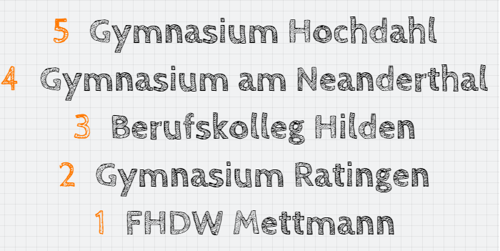
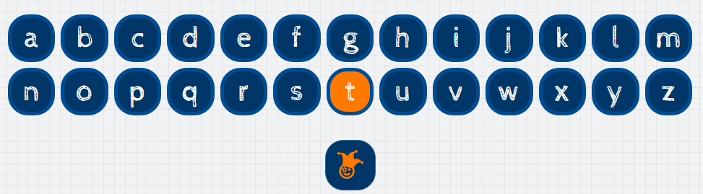
FHDW Hangman
Flat Design
Beweise deine Bereitschaft für das duale Studium und messe dich mit anderen Schulen!
Comic-Stil

